Slide 1
La indústria tèxtil a Catalunya al segle XIX i avui en dia
Membres:
Camilo Amézquita.V
Eric García.S
Sergio Mateo.C
Gurvinder Singh

Slide 2
Índex
1.Industria Tèxtil al Segle XIX
2. Problemes a la industria tèxtil
3.La industrialització catalana
4.El procés tèxtil llaner
5.La industria tèxtil d’avui en dia
6.El factor empresarial i comercial
7.Preu de mà d’obra
8.La distribució entre Barcelona i Girona

Slide 3
AL SEGLE XIX

Slide 4
1.Industria tèxtil al segle XIX
A mitjans del segle XVIII ja hi havia a Catalunya una important producció manufacturera d’indianes (teixits de cotó estampats).
Així, el desenvolupament de la indústria tèxtil catalana va haver d’esperar fins als anys trenta i va haver de fer front a dues limitacions força importants, que són la manca energetica i la feblesa del mercat.

Slide 5
2.Problemes a la industria tèxtil
En primer lloc, a causa de la pobresa del subsòl català, escàs en carbó. Per la qual cosa hi va haver una dependencia energetica, sobretot de Gran Bretanya.
En segon lloc, a causa de la feblesa del mercat per una pagesia amb poca capacitat adquisitiva.

Slide 6
3.La industrialització catalana
La industrialització catalana va caracteritzar-se bàsicament en el sector tèxtil. La indústria tèxtil es va iniciar amb l’aportació de petits capitals provinents fonamentalment dels beneficis agrícoles i del comerç colonial i va créixer a partir de la reinversió dels guanys.

Slide 7
4.El procés tèxtil llaner
La mecanització del tèxtil llaner comporta un conjunt de fases i operacions per transformar la llana de l’ovella en teixits a punt per a la confecció.
Cada una de les parts d’aquest procés amaga un conjunt d’operacions complexes realitzades per màquines i conduïdes per treballadors i treballadores.
La filatura és un procés complex que parteix de la llana prèviament netejada per obtenir un fil apte per a ser emprat en els telers.
El tissatge es du a terme amb els telers que amb el moviment incansable dels seus mecanismes va teixint la tela.
Els acabats són els tractaments finals que s’apliquen als teixits, com pot ser el tenyit o l’aplicació de tractaments per modificar la textura, com el batanat.
Finalment la tela és emmagatzemada i portada al magatzem per als grans compradors i a les botigues per a la seva venda al públic en general o a les modistes i els sastres.

Slide 8
A L’ACTUALITAT

Slide 9
5.La industria tèxtil d’avui en dia
El sector tèxtil ha evolucionat en diverses línies relacionades entre sí que cal tenir presents per tal d’entendre globalment en quin moment està.

Slide 10
6.El factor empresarial i comercial
El sector tèxtil a Catalunya ha sofert un retrocés important pel que fa als llocs de treballs i l’estructura productiva. Moltes són les empreses que han tancat –les dedicades específicament al procés tèxtil i d’altres auxiliars com les de construcció de maquinària-. Els tancaments han comportat una gran destrucció de llocs de treball que ha estat importantíssima i segueix amenaçant actualment. La tecnologia i les estratègies empresarials d’aquest sector estan canviat contínuament per anar-se adaptant a la nova situació que representa la globalització.

Slide 11
7.Preu de mà d’obra
Aquesta situació canviant ve motivada per molts factors, un dels més importants és el del cost de la mà d’obra. El cost mitjà de l’hora de manufactura, segons dades de l’any 2006, a Catalunya, està sobre els 12 €, al Marroc a 6 € i a la Xina, 0,5 €.

Slide 12
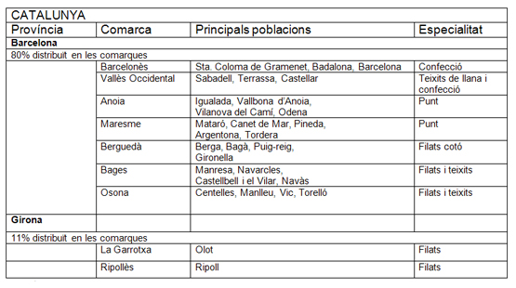
8.La distribució entre Barcelona i Girona

